Slide 1
ПРИЕМ ЗАЯВЛЕНИЙ И ЗАЧИСЛЕНИЕ В 1 КЛАСС В МУНИЦИПАЛЬНЫЕ ОБРАЗОВАТЕЛЬНЫЕ ОРГАНИЗАЦИИ
Министерство образования и науки Амурской области

Slide 2
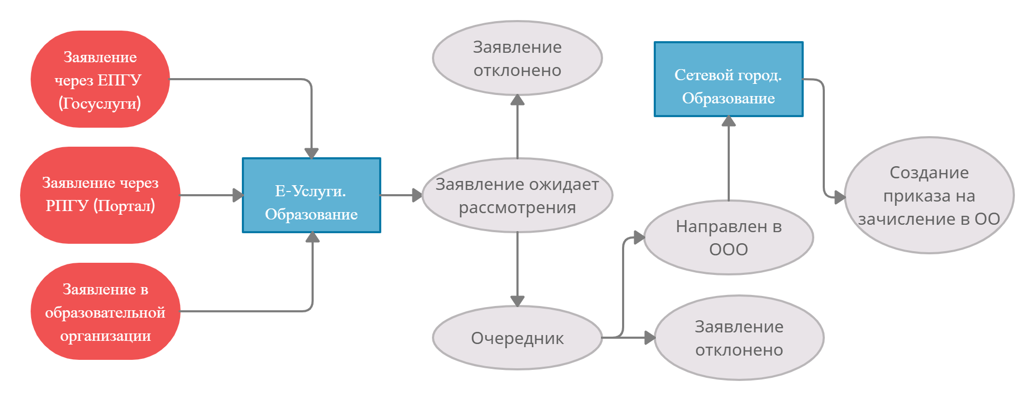
Схема предоставления услуги «Зачисление в 1 класс»
2
ПРАВИТЕЛЬСТВО
АМУРСКОЙ ОБЛАСТИ

Slide 3
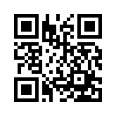
Портал образовательных услуг
3
Заявителю для подачи заявления необходимо перейти по ссылке - https://portal.obramur.ru или навести камеру на QR-код для перехода на сайт
ПРАВИТЕЛЬСТВО
АМУРСКОЙ ОБЛАСТИ

Slide 4
Портал образовательных услуг
4
Заявителю на портале образовательных услуг необходимо
авторизоваться через ГОСУСЛУГИ , нажав на «Вход в личный
кабинет».
После этого для подачи заявления в общеобразовательную
организацию необходимо перейти во вкладку «Регистрация заявления».
ПРАВИТЕЛЬСТВО
АМУРСКОЙ ОБЛАСТИ

Slide 5
Спасибо за внимание!
www.obr.amurobl.ru
ПРАВИТЕЛЬСТВО
АМУРСКОЙ ОБЛАСТИ

